Slide 1
Tuần 28
Bài 6: Phép cộng, phép trừ số thập phân – Tiết 1
TOÁN 6
Tập 2

Slide 2














Các em hãy trả lời đúng các câu hỏi tương ứng để lật các mảnh ghép.
Hai số nguyên đối nhau có tổng bằng bao nhiêu?

Slide 3

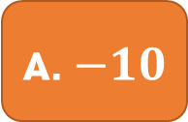



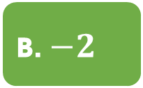
Câu 1. Tính $(−6) + 4$bằng
A. $−10$
B. $−2$
C. $10$
D. $2$

Slide 4

Câu 2. Tính giá trị biểu thức $\left(−17\right)+\left(−23\right)+44$bằng
A. 4
B. 44
C. – 84
D. – 4

Slide 5

Câu 3. Tính giá trị biểu thức $1 000−121−79$bằng
A. 800
B. 1 200
C. – 800
D. 799

Slide 6

I. SỐ ĐỐI CỦA SỐ THẬP PHÂN
Lê Tú Chinh chạy nhanh hơn Cris-ti-na Ma-ri Cơ-nốt:
11,55 – 11,54 = 0, 01 giây

Slide 7




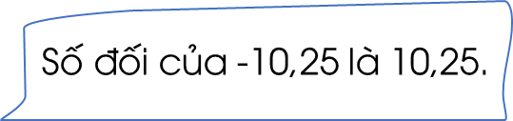
I. SỐ ĐỐI CỦA SỐ THẬP PHÂN
Ví dụ số đối của số 11,5 là -11,5
Số đối của 12,49 là -12,49.
$\text{S}\text{ố đố}\text{i} \text{c}\text{ủ}\text{a}$-10,25 $\text{l}\text{à 10,25. }$

Slide 8
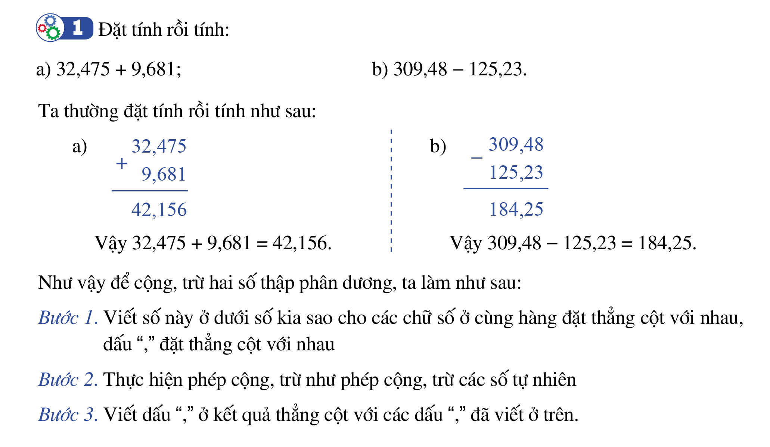
II. PHÉP CỘNG, PHÉP TRỪ SỐ THẬP PHÂN
Nhớ 1
+
+
+
+
+
4
2,
5
6
1

Slide 9
II. PHÉP CỘNG, PHÉP TRỪ SỐ THẬP PHÂN

Slide 10
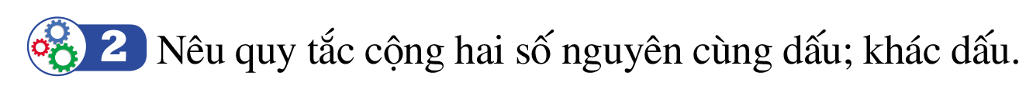
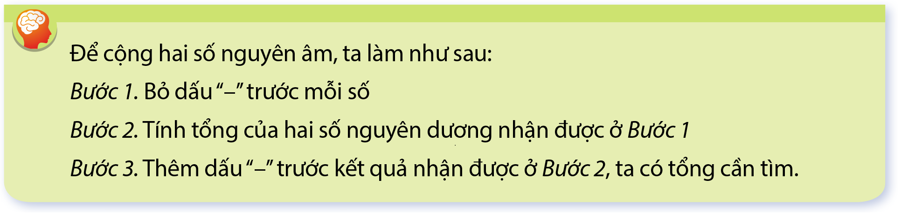

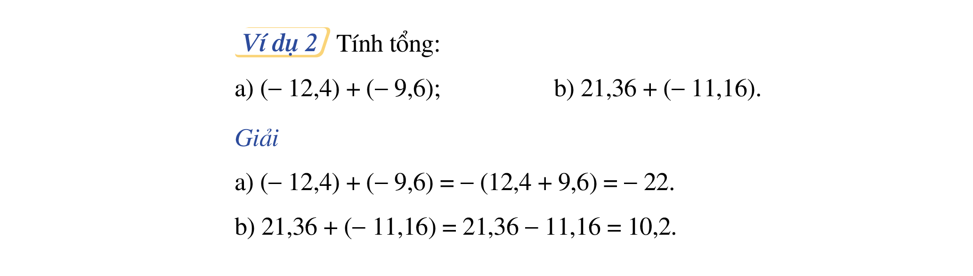
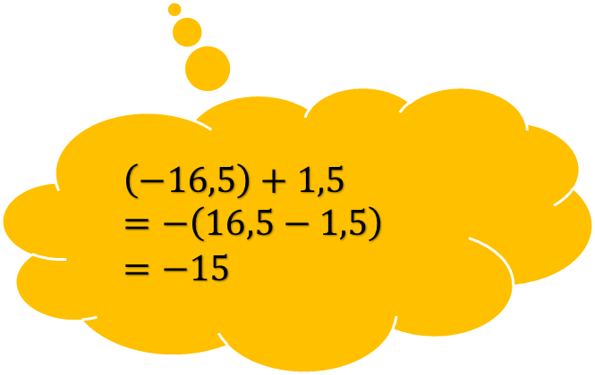
II. PHÉP CỘNG, PHÉP TRỪ SỐ THẬP PHÂN
1. Cộng hai số thập phân
Cộng hai số thập phân (cùng dấu hoặc khác dấu) được thực hiện giống quy tắc cộng hai số nguyên.
$$\left(−16,5\right)+1,5 =−\left(16,5−1,5\right) =−15$$

Slide 11
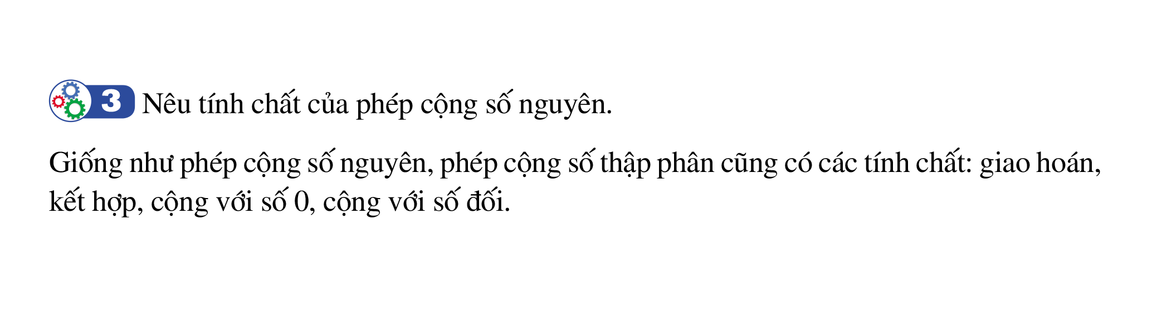
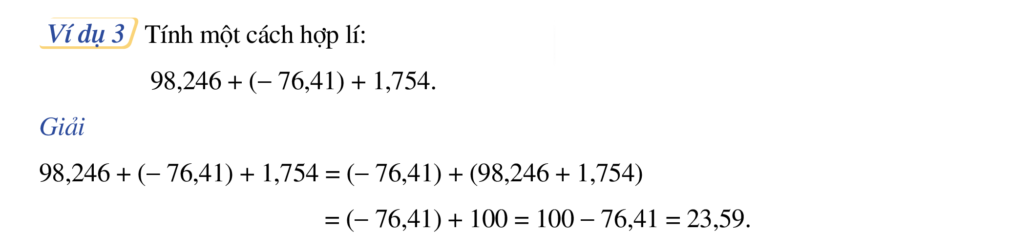

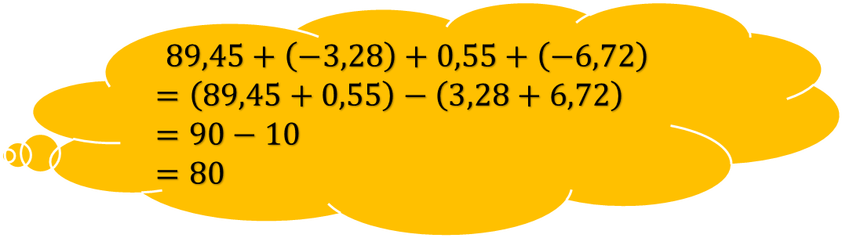
II. PHÉP CỘNG, PHÉP TRỪ SỐ THẬP PHÂN
1. Cộng hai số thập phân
$$89,45+\left(−3,28\right)+0,55+\left(−6,72\right)$$
$=\left(89,45+0,55\right)−\left(3,28+6,72\right)$
$=90−10$
$=80$

Slide 12











BAY LÊN NÀO
-Tham gia chơi bằng cách chọn một khinh khí cầu, click vào tên con vật để đi đến câu hỏi.
-Click vào khinh khí cầu đã chọn để quay lại trang ban đầu.
-Câu hỏi trả lời đúng, click vào khinh khí cầu để bay lên.

Slide 13


Khám phá
Tê giác
Hổ
Khỉ
Voi

Slide 14

Điền dấu “>; = ; <” thích hợp vào ô trống
539,6 + 73,945  247,06 + 316,492
= 613,545
= 563,552
A. <
B. >
C. =

Slide 15
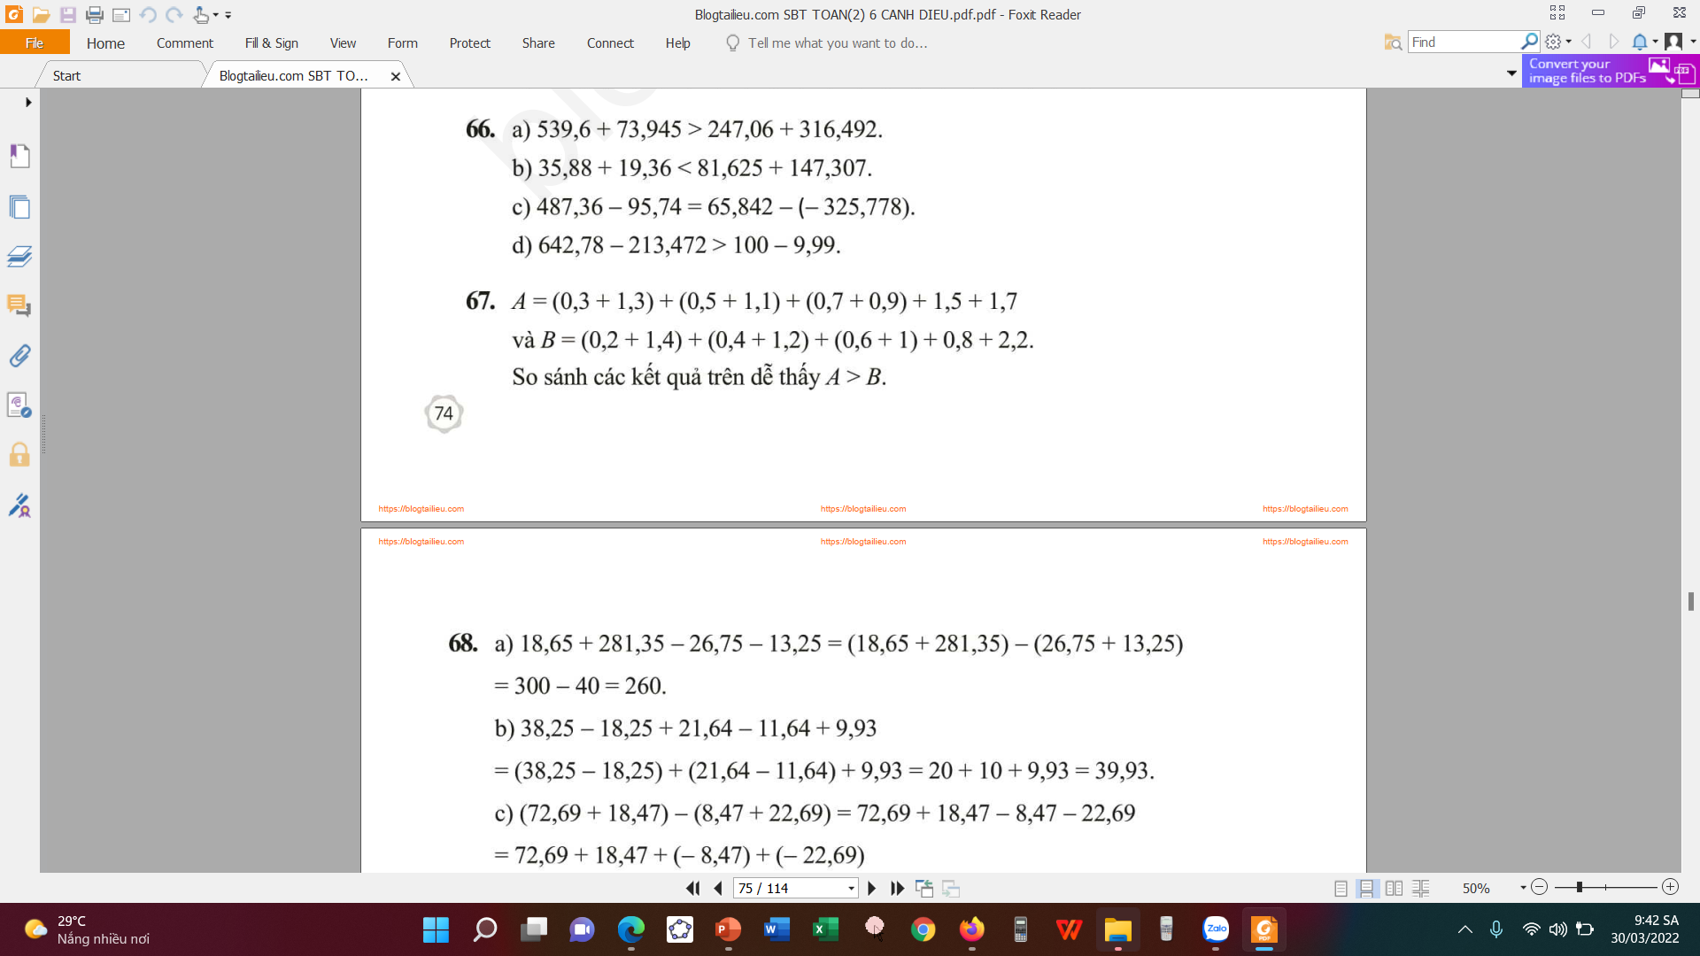
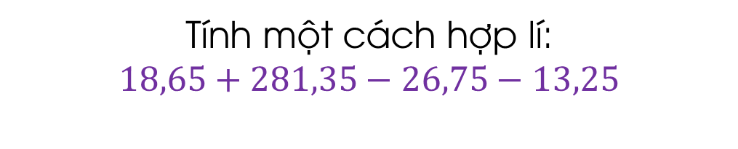
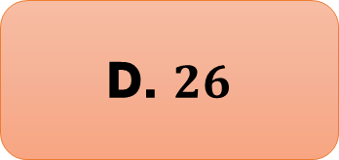
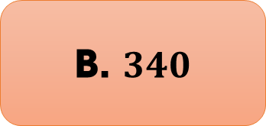
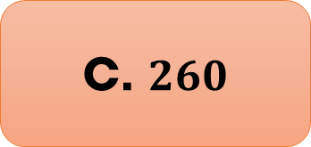
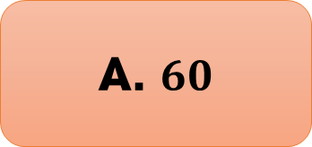
Tính một cách hợp lí:
$18,65+281,35−26,75−13,25$
A. $60$
C. $260$
B. $340$
D. $26$
Giải

Slide 16
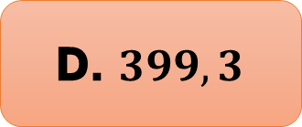
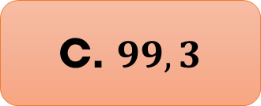
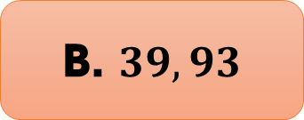
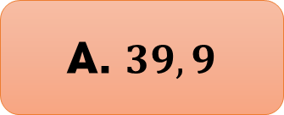

Tính một cách hợp lí:
$$38,25−18,25+21,64−11,64+9,93$$
A. $39,9$
C. $99,3$
B. $39,93$
D. $399,3$
Giải

Slide 17
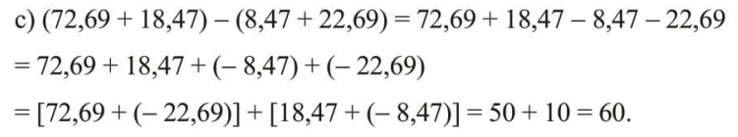

Tính một cách hợp lí:
$$\left(72,69+18,47\right)−(8,47+22,69)$$
A. 60
C. 70
B. 90
D. 80
Giải

Slide 18








Slide 19
Hoc10 chúc các em học tốt!

